Slide 1
Educação Empreendedora: Quadro Atual e Tendências
Prof. Dr. Edson Sadao Iizuka¹
esadao@fei.edu.br

Slide 2
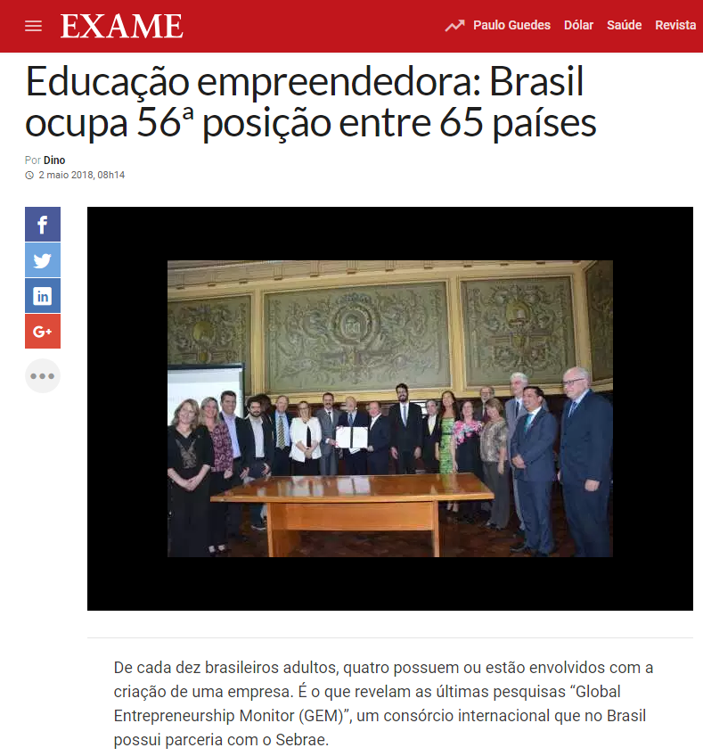

Slide 4
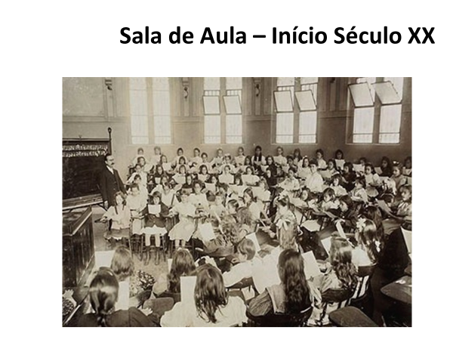

Slide 5
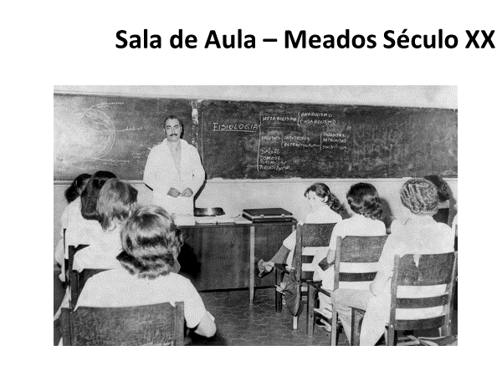

Slide 10
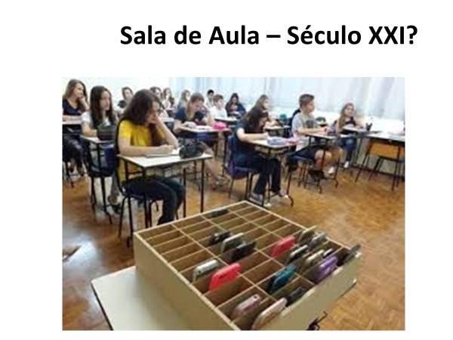

Slide 11
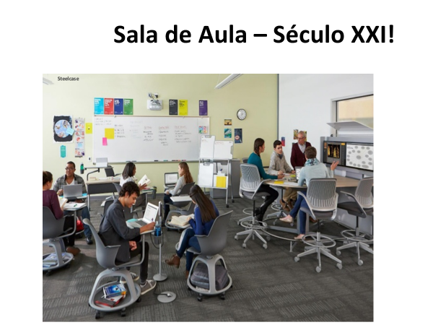

Slide 13
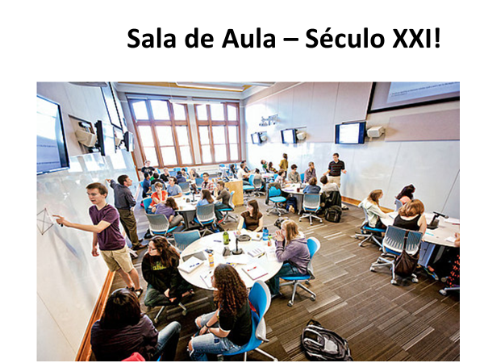

Slide 14
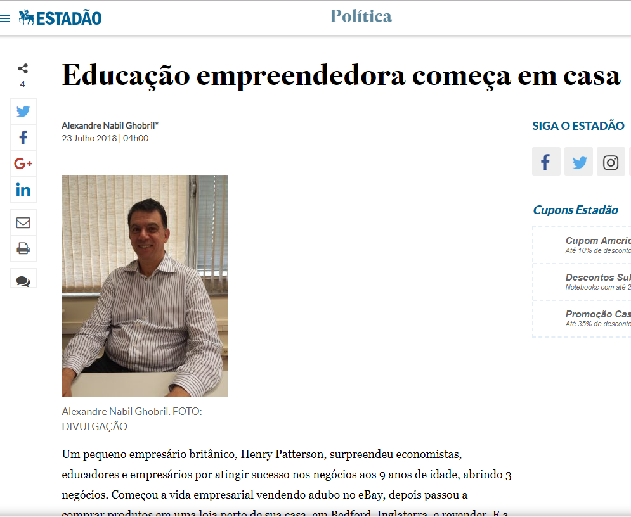
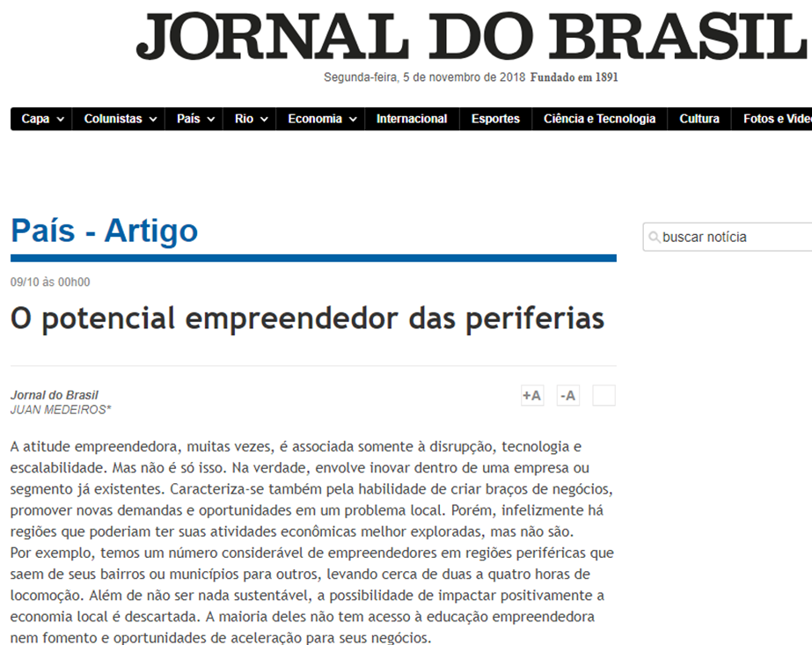

Slide 16
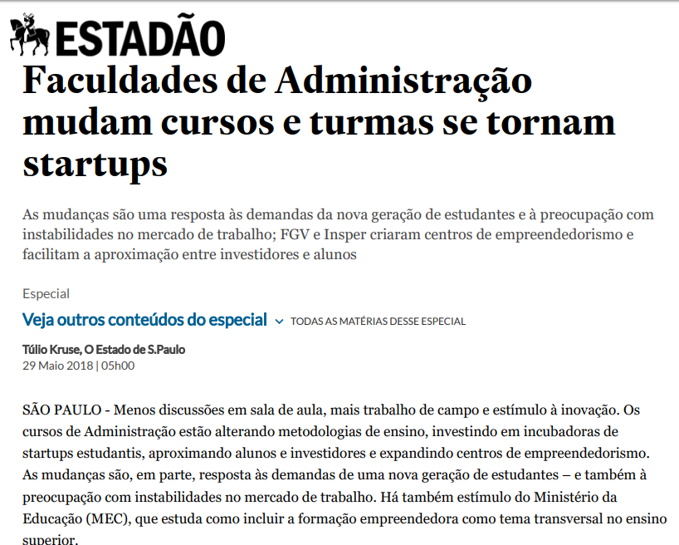

Slide 17
Reflexões de docentes da FGV-EAESP e INSPER

Slide 18
Visão da SESU-MEC sobre a Educação Empreendedora

Slide 20
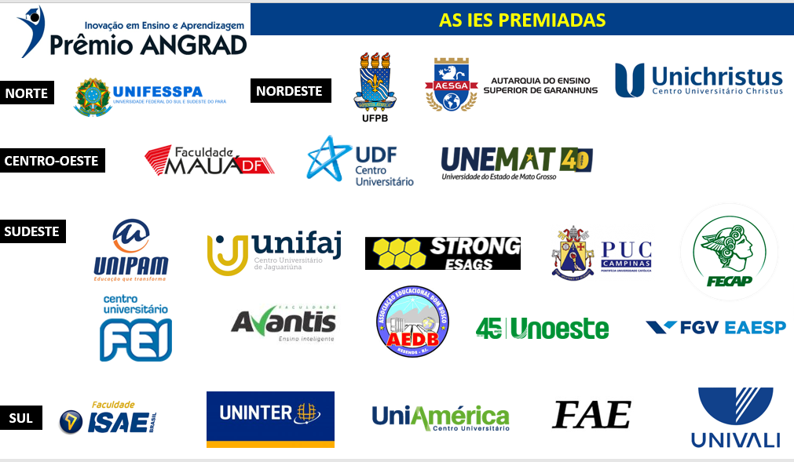

Slide 21
Prêmio ANGRAD 2018 – Inovação em Ensino e Aprendizagem
Tendências sobre cursos: 1) A admissão e a saída dos programas devem ser suavizadas, uma vez que a ligação do aluno com a instituição será para a vida toda; 2) Os programas devem ser flexíveis no tempo; 3) Os programas devem ser flexíveis geograficamente; 4) Os programas devem ser massivamente customizados; 5) Os programas devem ser “desempacotados”.
Pedagogia e ao conteúdo dos programas: 6) O conteúdo deve ser integrado; 7) O conteúdo deve ser contextualizado e aplicado; 8) Uma parte do programa deve ser dedicada ao desenvolvimento de competências sociais e relacionais e ao autoconhecimento; 9) Os programas devem valorizar a experimentação e o erro; e 10) Os programas devem equipar os alunos para a colaboração.
Alunos que se apresentarão nas próximas décadas: alunos cada vez mais heterogêneos, que deverão operar em um ambiente cada vez mais volátil, incerto, complexo e ambíguo.
Centro de Desenvolvimento de Ensino e Aprendizagem - CEDEA - FGV-EAESP

Slide 22
Educação Empreendedora: Pesquisa e Prática

Slide 23
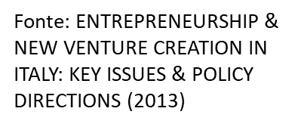
Recomendações Gerais
Ideias básicas para Educação Empreendedora no Brasil
PARA GOVERNOS
Ampliar o escopo da educação empreendedora nas Universidades
Promover uma revisão curricular com vistas à possibilitar uma carreira empreendora
Estimular, reconhecer e validar o aprendizado empreendedor em espaços não formais do ecossistema empreendedor
Empoderar as incubadoras por se constituírem em espaços promissores
PARA ASSOCIAÇÕES EMPRESARIAIS
Desenvolver metodologias e processos de mentoring
Encorajar e oferecer apoio às iniciativas de criação de novos negócios
Impulsionar o treinamento empreendedor
Encorajar e liderar Incubadoras e Parques Tecnológicos
PARA EMPREENDEDORES
Inspirar os estudantes com suas histórias
Engajar-se em intercâmbios e programas compartilhados em diversos países
Oferecer treinamento para startups

Slide 24
AGRADECIMENTOS
Ao Consórcio das Universidades Comunitárias Gaúchas.
À Profª Carmen Lúcia de Lima Helfer – Reitora da Universidade de Santa Cruz do Sul – UNISC e Presidente do COMUNG.
À equipe organizadora do VI Fórum de Gestão e Inovação do Comung.
Dúvidas?
esadao@fei.edu.br

